Slide 1
Семья как духовно-нравственная ценность
Шаалы Алевтина Сугдуровна, канд. педаг. наук,
заведующий лабораторией этнопедагогических исследований ИРНШ,
доцент кафедры педагогики ТувГУ

Slide 2
Актуальность обращения к семейным ценностям
необходимость изменения отношения к семье как социальной и личностной ценности, выступающей во все времена и у всех народов глобальным фактором формирования личности, передачи социального опыта, культурно-исторического наследия, этнокультурных традиций, утверждения ценностей семьи на современный образ жизни человека в обществе

Slide 3
Воспитание было самой жизнью народа
все воспитывали,
всё воспитывало,
всех воспитывали

Slide 4
Ценности семьи как результат взаимодействия субъектов социума
Мы находим в ней смыслы жизни,
она создает почву для освоения мира культуры –
родной российской и мировой, человека и общества,
внутрисемейных, родственных и межпоколенных отношений.
Восприятие и осознание детьми и молодежью семьи как ценности зависит от реализации потребности быть полезным семье, в ощущении себя ее членом, интересов заниматься тем или иным видом деятельности, нравственной готовности поступать в соответствии с семейными ценностями, устойчивого поведения в соответствии с убеждениями в ценности семьи и семейных ценностей-ожиданий.

Slide 5
Традиционные семейные ценности
семья – человек –труд – здоровье – язык – природа – культура – образование – патриотизм.

Slide 6
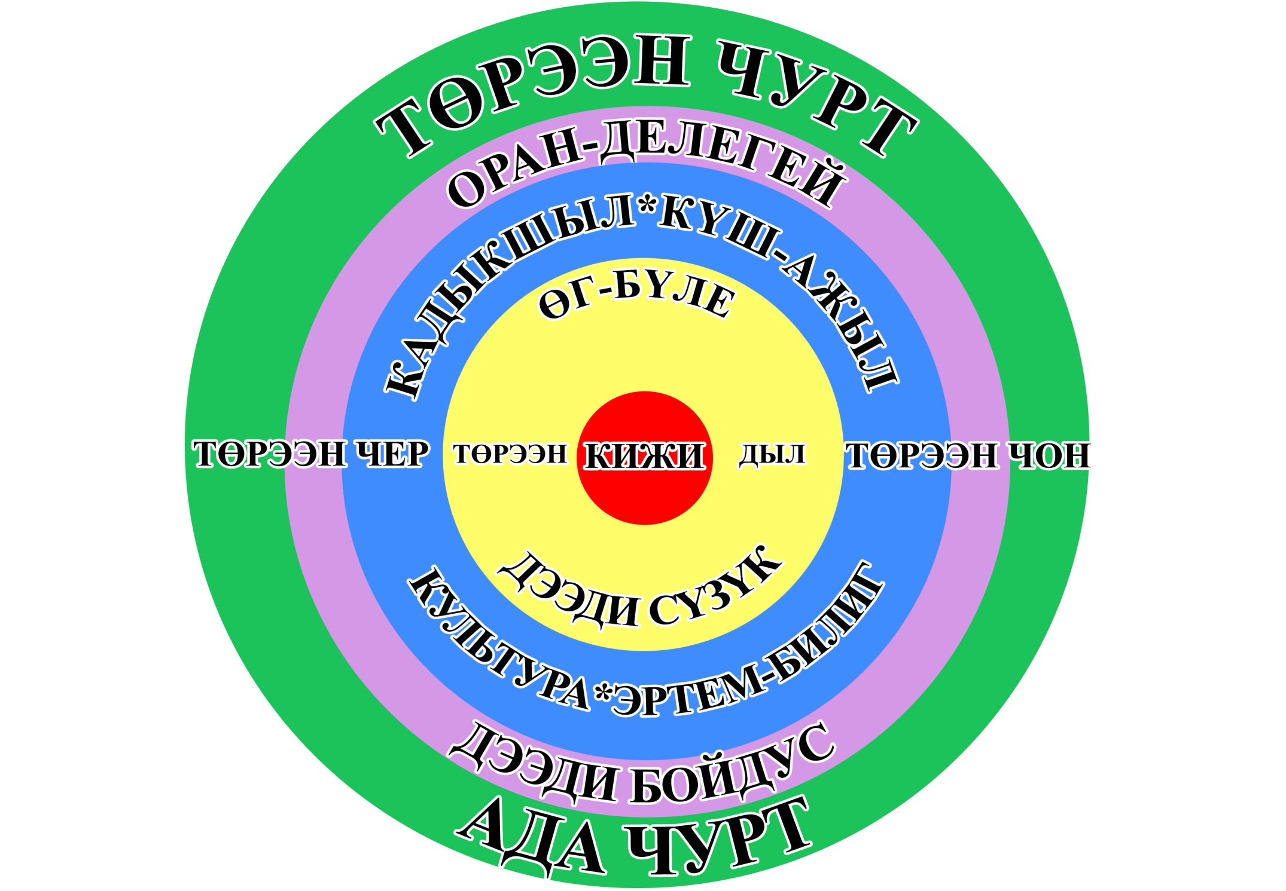

Slide 7
Этнопедагогический статус семьи
- передача духовно-нравственных ценностей от поколения к поколению, родительство, родство, социальные, этносоциальные функции, формирование личности, народа – этноса, российской нации;
- создание условий для понимания обучающимся значимости семьи как территории безопасности, где каждый член семьи чувствует ответственность за ее благополучие, где каждому тепло, уютно, где всегда тебя поймут и поддержат, где на примере матери и отца подросток учится жить, решать вместе насущные вопросы семьи через родное Материнское слово

Slide 8
Родной язык (Төрээн дыл) язык от рождения – это язык матери, который ребенок осваивает незаметно с младенческого возраста
Это первый язык — это язык Детства, который ребенок усваивает первым через колыбельные песни
Непреходящая ценность родного языка в том, что мы на нем думаем, разговариваем, выражаем свои мысли, и через него изучаем другие языки, делаем мирᡃ богаче, разнообразнее – познаем мировые культуры.
Родной язык – инструмент познания своей родной культуры

Slide 9
Культ матери и ребенка
«Аът болурᡃу – кулунᡃунᡃданᡃ. Кижи болурᡃу – чажындан». «Конь вырастает из жеребенка. Человек из малого ребенка» - гласит тувинская пословица. С колыбельной матери, ее наставлений о совершенстве человека ребенок начинает познавать окружающую действительность, учится быть неразрывной частью своей семьи, взаимодействовать с родственниками, чувствовать свою причастность и ответственность за благополучие своей семьи

Slide 10
Культ предков.
Уважение старших рождается на благодатной почве добра и почитания, любви и привязанности к родным и близким. Все вышесказанное подтверждает ценность семьи и семейных ценностей, где ребёнок – мерила всех вещей. Для тувинца основное богатство – дети, второе – скот, третье – образование

Slide 11
Ценность труда превыше всего
«Ажылынга кызымак – амыдыралга ынак» - «Кто любит труд, тот любит жизнь». Так говорят в народе.
Уклад внутрисемейнᡃой жизни приучает ребенка к осознанию труда как самого долга человека и источника удовлетворения его физиологических, материальных и духовных потребностей: «Сагышты ырᡃы-биле ажыдарᡃ. Чаяанны ажыл-биле ажыдар» - Душа раскрывается в песне. Способности – в труде».

Slide 12
Здоровье – семейная ценность
Трудиться во благо своей семьи может здоровый духом и телом человек. «Бак сагыш башка халдаар» - «Плохая мысль самому повредит» - этому подтверждение. Необходимо жить благими намерениями – вести здоровый образ жизни
наши предки уделяли особое внимание физическому и нравственному совершенствованию детей с раннего возраста
поощряли играть на свежем воздухе, купаться в горных реках, ходить босиком по родной земле, лазать по деревьям и горам, скакать верхом на необъезженных скакунах – всё это формировало здоровый дух человека.
Предостережение от человеческих «недугов»: «Баък келзе, туттунма. Эки келзе, салдынма» - «За плохое не держись. Хорошее не отпускай»

Slide 13
Культура (традиционная) как ценность
Кто не знает свою родную культуру, ее этических норм и предписаний и запретов (улусчу ужурлар) в отношении к семье, роду, народу, тот на вырастет благонравным человеком, не примет и не поймет культуру других народов (например, в контексте деятельности национальных культурных центров – тувинской и русской, краеведческих клубов, детских и молодёжных общественных объединений, организаций историко-культурной, этнографической и философской направленности), на создание поликультурной образовательной среды.

Slide 14
Природа как семейная ценность и фактор формирования этнической картины мира
«Чер – Ием, Дээр – Адам » («Земля – Мать, Небо – Отец»). В традиционной культуре тувинцев беспрекословно соблюдали правила и нормы поведения по отношению к родной земле, священным родовым местам: источникам-аржаанам, оваа, девяти священным горам (культ родовых мест), не позволяли себе осквернять Землю Древний постулат наших предков: брать от природы только по потребностям, не разрушая.

Slide 15
Патриотизм (родинопочитание) как ценность
У каждого человека есть своя родная земля, как она есть у каждого народа, которую он обязан чтить, облагораживать, защищать, лелеять. Указанная ценность интегрирует в себе всё: и семью, и человека, и здоровье, и труд, и язык, и природу, и Любовь к своей малой родине и познание своей родной культуры и культуры многонациональной России, служение своему народу, Отечеству России. Воспитание молодого поколения в духе любви к своей родной земле, стране, воспитание чувства мужественности за Отечество, ответственности за укрепление единого российского государства на духовно-нравственной основе, без чего невозможно привитие и развитие патриотических чувств, сознания и поведения, межкультурного взаимодействия

